Slide 1
Управление кадровым потенциалом, создание корпоративной культуры в «Лицее инновационных технологий».

Slide 2
О понятии «кадровый потенциал».
1
О кадровой политике МАОУ «ЛИТ».
2
Вопросы для рассмотрения
О современных подходах к управлению кадровым
потенциалом и корпоративной культуре «ЛИТ».
3

Slide 3
Наименование показателей | Всего человек | Высшее | Имеют квалификационные категории
 |  |  | ВКК | 1КК
Общее количество | 35 | 35 | 27 | 6
Директор | 1 | 1 | 1
Зам.директора | 4 | 4 | 4
Русский язык и литература | 5 | 5 | 4 | 1
История и обществознание | 2 | 2 | 2
Информатика | 4 | 4 | 3
Физика | 2 | 2 | 1 | 1
Математика | 5 | 5 | 3 | 2
Химия | 1 | 1 | 1
География | 1 | 1 | 1
Биология | 1 | 1 | 1
Иностр.язык: | 3 | 3 | 3
Физ.культура | 2 | 2 | 1
Технология | 1 | 1 |  | 1
Музыка | 1 | 1 | 1
ИЗО | 1 | 1 | 1
ОБЖ | 1 | 1 | 1
Педагог-психолог | 1 | 1 | 1
Потенциал педагогического коллектива: что за этим стоит?
Средний возраст коллектива 46,5 лет

Slide 4
Кадровый состав «Лицея инновационных технологий»
Наличие категорий
Динамика получения ВКК за три года.

Slide 5
Факторы формирования системы управления кадрами МАОУ «ЛИТ»
Внешние
Показатели экономического развития государства, региона, муниципалитета.
Состояние рынка труда, нормативное регулирование (в первую очередь трудовое и отраслевое).
Внутренние
Материально-техническое состояние организации.
Организационная культура, стиль управления.
квалификация работников, их мотивация и стимулирование, законодательство) и т.д.

Slide 6
Основные направления кадровой политики МАОУ «ЛИТ» в рамках очного дистанционного функционирования.
Постоянная, системная работа по профессиональному развитию педагогов.
Оценка результатов работников через систему показателей, основанных на стратегических и тактических целях лицея.
Развитие системы мотивации и стимулирования работников в целях повышения эффективности и результативности их работы.
Системная работа по подбору и расстановке кадров, в том числе формирование и ведение кадрового резерва.
Поддержание комфортной деловой среды, основанной на уважительном отношении работников друг к другу, к обучающимся, их родителям (законным представителям) в любых обстоятельствах.
Оказание поддержки молодым специалистам, а также опытным работникам.

Slide 7
Нормативные требования к кадрам:

Slide 8
Постоянная, системная работа по профессиональному развитию педагогов «ЛИТ»
№ п/п | Ф.И.О. | Должность | Звание | Категория | Год последней аттестации | Год следующей аттестации | Курсовая подготовка
1 | Полозова В.В. | Директор | «Заслуженный учитель», 2004 «Отличник просвещения»,1996 | ВКК | 26.11.2023 | 26.11.2028 | 2022 (48+16), 2023 (38)
2 | Шашлова Н.И. | Зам.директора по УВР | «Почетный работник образования», 2005 | ВКК/ВКК | 28.12.2023 | 28.12.2028 | 2022 (48+16), 2023 (38)
3 | Пестрикова Т.Д. | Зам.директора по УВР, уч-ль рус.яз. и литерат. | «Почетный работник образования», 2011 | ВКК/ВКК | 28.12.2023 11.04.2024 | 28.12.2028 11.04.2029 | 2022 (48+16), 2023 (38) 2022 (18), 2023 (36ч +16)
4 | Шестопалов Д.В. | Зам.директора по УВР, уч-ль информ. | «Почетный работник образования», 2006 | ВКК/ВКК | 28.12.2023 29.09.2020 | 28.12.2028 29.09.2025 | 2022 (48+16), 2023 (38)
5 | Николаева Е.В. | Зам.директора по ВР, уч-ль англ.яз. |  | ВКК/ВКК | 28.12.2023 27.04.2021 | 28.12.2028 27.04..2026 | 2022 (48+16), 2023 (38)
6 | Вихрянова Е.Ю. | Уч-ль матем. |  | 1КК | 31.01.2023 | 31.01.2028 | 2022 (134), 2023 (36)
7 | Вдовина Е.В. | Уч-ль биологии |  | ВКК | 02.06.2022 | 02.06.2027 | 2022 (36+48+48)
8 | Горохов К.В. | Уч-ль немецкого |  | ВКК | 29.03.2022 | 29.03.2027 | 2022 (72+48), 2023 (72)
9 | Гавриш Н.А. | Педагог-психолог | «Почетный работник образования», 2011 | ВКК | 31.05.2023 | 31.05.2028 | 2022 (72+48), 2023 (72+36)
10 | Голубева Л.И. | Уч-ль истории, обществозн. | «Почетный работник образования», 2015 ПНПО 2008,2014 | ВКК | 02.06.2022 | 02.06.2027 | 2022 (48), 2023 (36)
11 | Гольцман М.Г. | Уч-ль англ.яз | «Почетный работник образования», 2011 | ВКК | 04.05.2023 | 04.05.2028 | 2022 (72+144+48), 2023 (36)
12 | Гончаренко Н.Н. | Уч-ль информ.и ИКТ | Почётная грамота «Победитель лучщих учителей РФ», 2022г. | ВКК | 27.12.2022 | 27.12.2027 | 2022 (48+36+52+48), 2023 (72+72+22)
13 | Горлова Т.О. | Учитель физики |  | СЗД |  |  | 2023 (36)
14 | Данилюк О.А. | Уч-ль рус.яз и литерат. | «Почетный работник образования», 2010 | ВКК | 28.02.2023 | 28.02.2028 | 2022 (72+48), 2023 (36)
15 | Дубинская И.А. | Уч-ль математики |  | ВКК | 17.08.2023 | 17.08.2028 | 2022 (36+72+18)
16 | Кириллова Е.М. | Уч-ль музыки |  | ВКК | 02.06.2022 | 02.06.2027 | 2022 (36+48), 2023 (36+36)
17 | Короткова В. В. | Уч-ль рус.яз и литерат. |  | 1КК | 24.08.2023 | 24.08.2028 | 2022 (36+48), 2023 (36)
18 | Крекотень Т.В. | Уч-ль ИЗО, технологии |  | ВКК | 20.03.2019 | 20.03.2024 | 2022 (36+48), 2023 (36)
19 | Лысова И.И. | Уч-ль англ.яз | Отличник народного просвещения, 1991, ПНПО | ВКК | 28.01.2020 | 28.01.2025 | 2022 (48), 2023 (36)
20 | Лавинова Т.В. | Уч-ль информатики | Нагрудный знак «Почетный работник общего образования РФ»,2022 | ВКК | 26.01.2021 | 26.01.2026 | 2022 (52+48), 2023 (38+72)
21 | Мельник А.А. | Руководитель ОБЖ |  | ВКК | 31.05.2023 | 31.05.2028 | 2022 (36+48), 2023 (36)
22 | Мирошниченко С.Н. | Уч-ль химии |  | 1КК | 31.05.2023 | 31.05.2028 | 2022 (36+72+ 48), 2023 (36)
23 | Назина А.А. | Уч-ль инф-ки |  | ВКК | 03.07.2019 | 03.07.2024 | 2022 (72), 2023 (36)
24 | Некрашевич Е.А. | уч-ль физики | «Заслуженный учитель», 2008 «Отличник просвещения»,1993 ПНПО | ВКК | 27.12.2022 | 27.12.2027 | 2022 (36+48), 2023 (16+36)
25 | Плаксий А.А. | Уч-ль физкультуры |  | ВКК | 11.07.2020 | 11.07.2025 | 2022 (48), 2023 (36)
26 | Подзорова Т.Е. | Уч-ль рус.яз и литерат. | Почётная грамота Министерства образования и науки РФ, 2015 | ВКК | 04.05.2023 | 04.05.2028 | 2022 (48), 2023 (72+72+36)
27 | Полякова С.Г. | Уч-ль рус.яз и литерат. | «Почетный работник образования», 2013 | ВКК | 04.07.2022 | 04.07.2027 | 2022 (48), 2023 (36)
28 | Пышная Н.А. | Уч-ль матем. | «Почетный работник образования», 2012 «Почётная грамота Губернатора Хабаровского края», 2023г. | ВКК | 24.11.2020 | 24.11.2025 | 2022 (48),
29 | Стольников И.Р. | Уч-ль физкультуры |  | Молод. спец. |  |  | Магистратура
30 | Тарабанько Е.В. | Уч-ль истории, обществозн. |  | ВКК | 30.03.2021 | 30.03.2026 | 2022 (48), 2023 (36)
31 | Филимонова Н.В. | Уч-ль географии |  | ВКК | 28.03.2023 | 28.03.2028 | 2022 (72), 2023 (72)
32 | Филонов К. Е. | Уч-ль матем | «Почётная грамота» Мэра г.Хабаровска, 2023 | 1КК | 31.01.2023 | 31.01.2028 | 2022 (72+48+48)
33 | Фирстов А. П. | Уч-ль ИЗО, технологии |  | 1КК | 31.01.2023 | 31.01.2028 | 2022, 2023 (36)
34 | Фомичёва Е.А. | Уч-ль инф-ки |  | СЗД |  |  | 2022 (36+48)
35 | Черепанова Е.А. | Уч-ль рус.яз и литерат. |  | ВКК | 11.04.2024 | 11.04.2029 | 2022 (72)
36 | Шекера Г.В. | Уч-ль матем. | «Почетный работник образования», 2003 ПНПО | ВКК | 28.01.2020 | 28.01.2025 | 2022 (36+48), 2023 (36)

Slide 9
Распоряжение министерства образования и науки Хабаровского края от 16.10.2023 № 1351 «Об утверждении и реализации мероприятий «дорожной карты» повышения качества общего образования в общеобразовательных организациях Хабаровского края в 2023/2024 учебном году

Slide 10
Оценка результатов работников через систему показателей, основанных на стратегических и тактических целях лицея.
Динамика индивидуальных образовательных результатов
Результативность участия в олимпиадах
Внеклассная и внеурочная деятельность по предмету
Коммуникативная компетентность учителя (методическая работа и распространение передового опыта)
Реализация ФГОС
Реализация программ развития учреждения
Реализация программ по сохранению и укреплению здоровья обучающихся
Трудовая дисциплина
Ведение электронной документации и ИКТ-компетентность
Создание элементов образовательной инфраструктуры

Slide 11
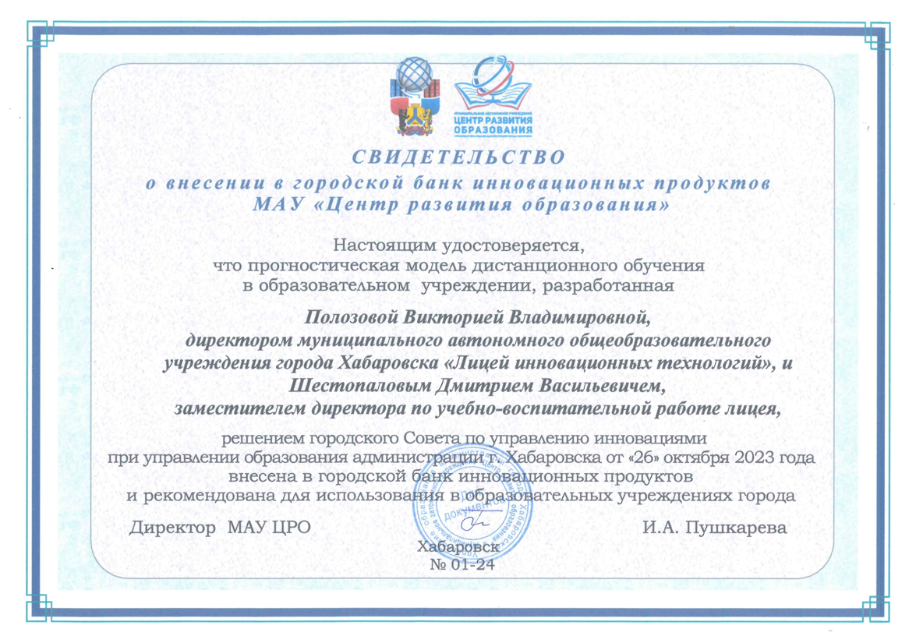
Оценка результатов работников через систему показателей, основанных на стратегических и тактических целях лицея.

Slide 12
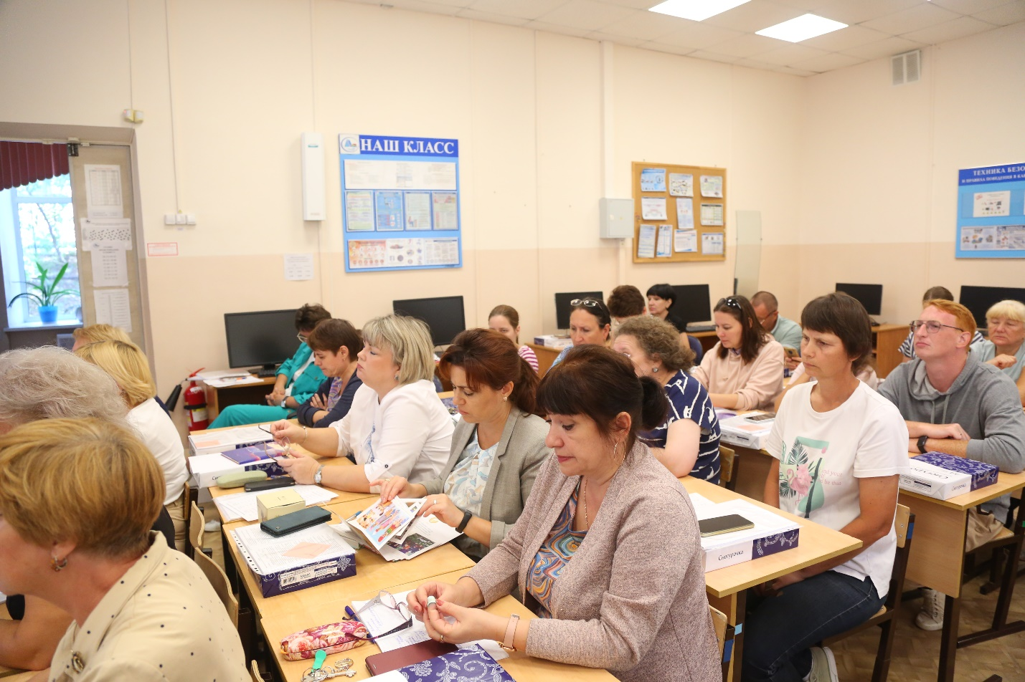
Система мотивации и стимулирования педагогов МАОУ «ЛИТ»
Учёт всех составляющих индивидуального вклада педагога при оценке и оплате труда
Предоставление возможности участия в инновационной деятельности педагогам
Развитие всех педагогов (обучение, конкурсы, проекты, взаимодействие педагогов и детей
Равный доступ педагогов ко всем видам оплаты и стимулирования
Участие лицея в жизнеобеспечении педагогов на всех этапах жизненного пути

Slide 13
Мотивация и стимулирование педагогов в целях повышения эффективности и результативности их работы в МАОУ «ЛИТ»
Материальное денежное стимулирование
Материальное неденежное стимулирование
Нематериальное стимулирование

Slide 14
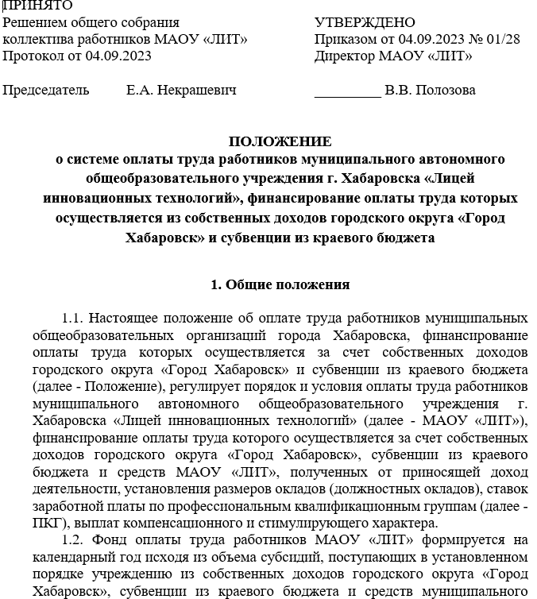
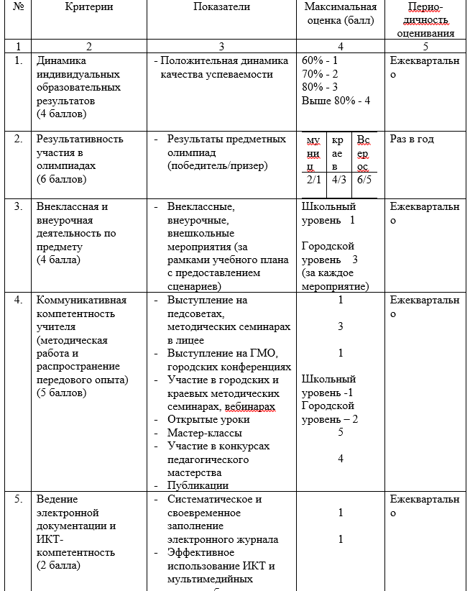
Материальное денежное стимулирование

Slide 15
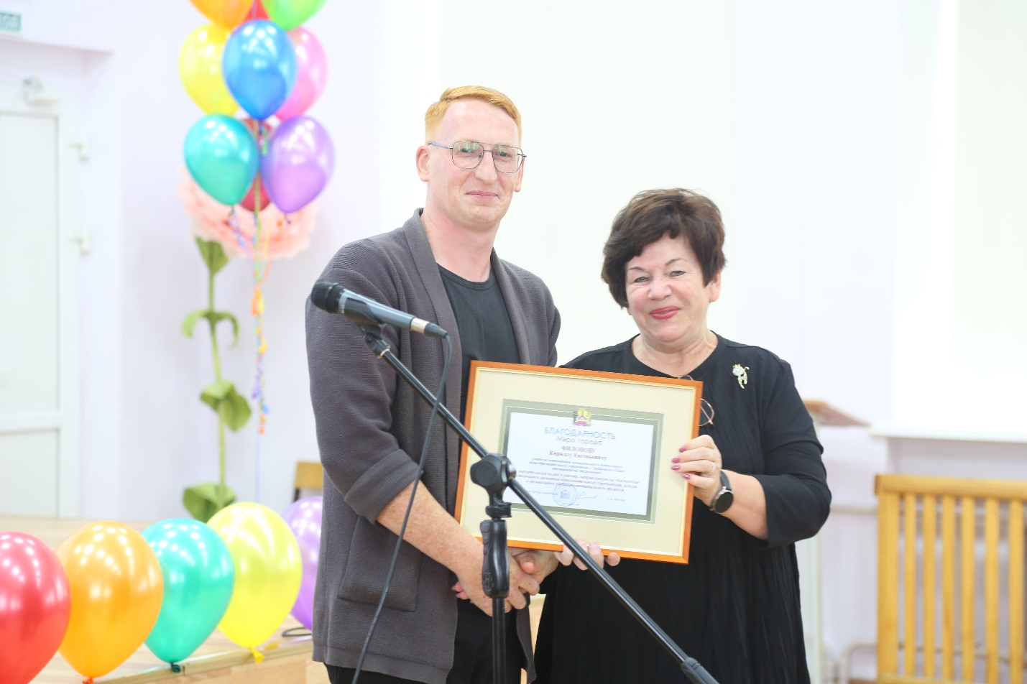
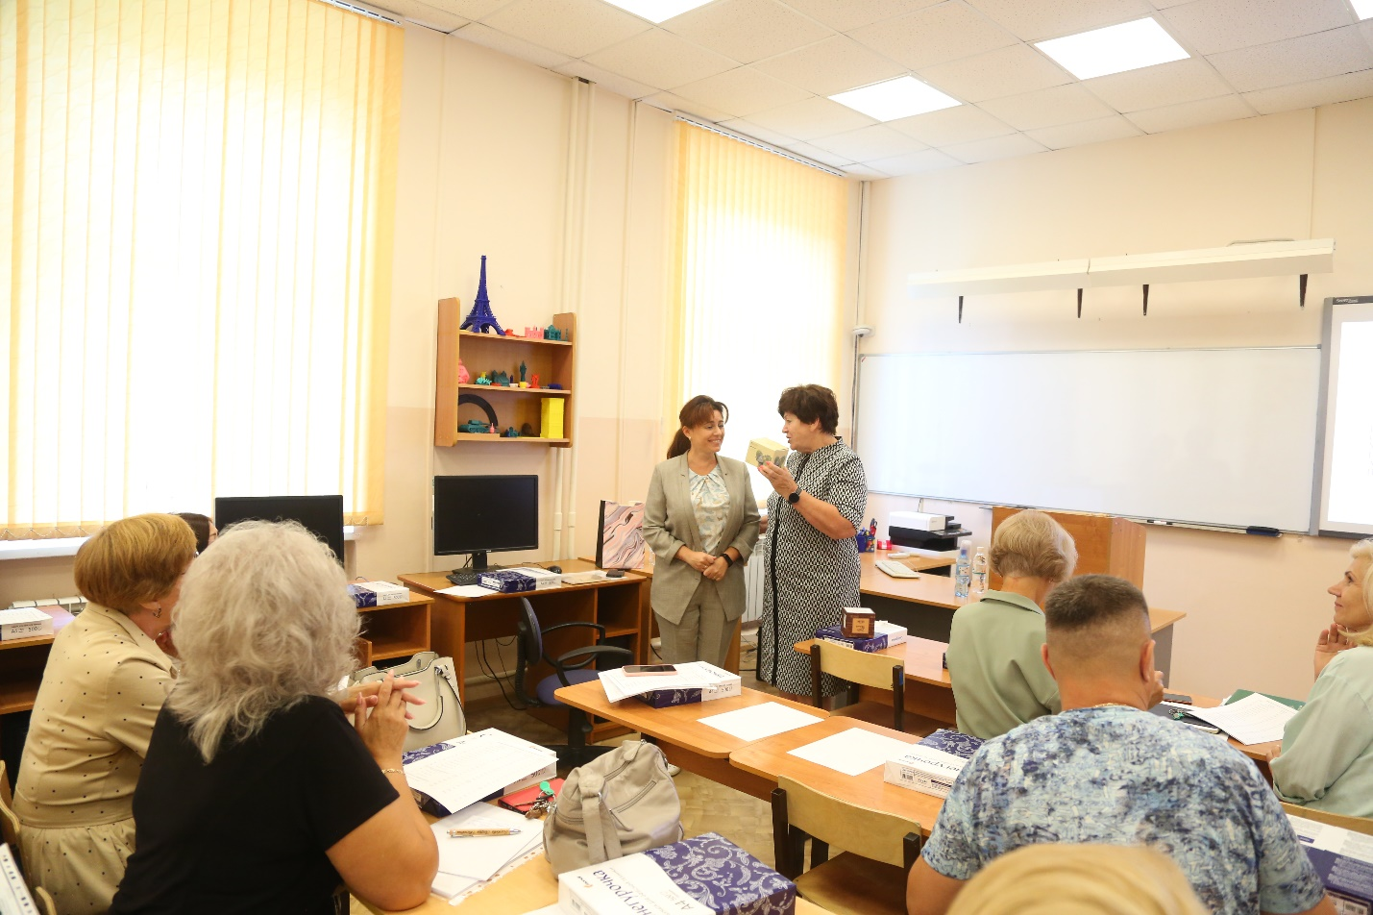
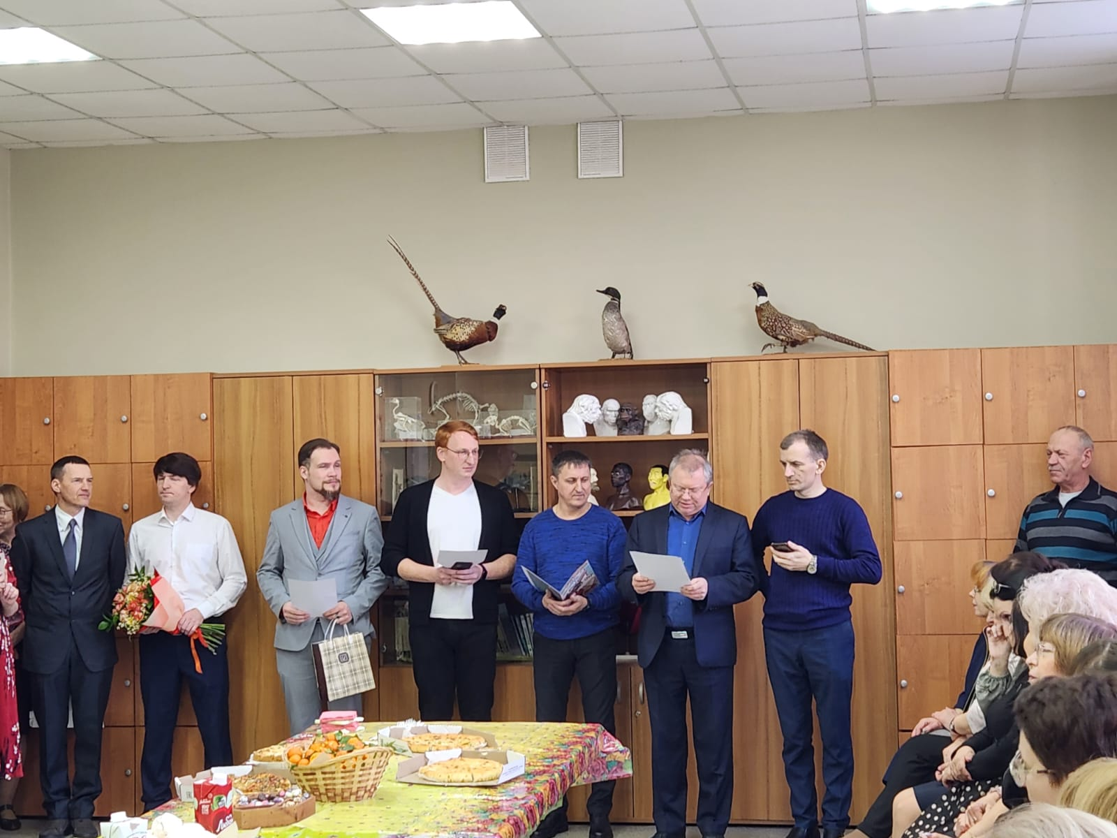
Материальное неденежное стимулирование

Slide 16
Нематериальное стимулирование
Почетное звание «Заслуженный учитель Российской Федерации»
Нагрудный знак «Отличник народного просвещения»
Нагрудный знак «Почетный работник общего образования Российской Федерации»
Почетная грамота Министерства образования и науки Российской Федерации
Почетное звание "Заслуженный работник образования Хабаровского края".
Памятный знак «За вклад в образование» Администрация г. Хабаровска
Победители конкурса на присуждение премий лучшим учителям Хабаровского края за достижения в педагогической деятельности
1 | Голубева Лидия Ивановна | 2008, 2014
2 | Лысова Ираида Ивановна | 2008
3 | Некрашевич Елена Александровна | 2006
4 | Полякова Светлана Геннадьевна | 2009
5 | Шекера Галина Владимировна | 2008, 2019
6 | Гончаренко Наталья Николаевна | 2022
Список педагогов «ЛИТ» регионального методического актива
№ | ФИО | Предмет
1. | Лавинова Татьяна Валерьевна | Информатика
2. | Пышная Наталья Анатольевна | Математика
3. | Некрашевич Елена Александровна | Физика

Slide 17
Подходы к управлению кадрами в «Лицее…»
подбор
адаптация
мотивация
оценка
развитие

Slide 18
Оценка результатов педагогов через систему показателей, основанных на стратегических и тактических целях лицея.

Slide 19
Вопросы для размышления:
Отсутствие кадрового резерва в «Лицее инновационных технологий».
Аттестация на квалификационные категории «педагог-методист» и «педагог-наставник».

